Slide 1
编写nginx http 模块
叶剑峰

Slide 2
编写一个Ngnix http模块(ngx_http_mytest)的方法
编写config文件（这是为了让nginx在configure过程能找到编写的模块）
编写模块结构 ngx_http_mytest_module
编写模块上下文结构 ngx_http_mytest_module_ctx
编写模块命令结构 ngx_http_mytest_commands
触发命令的回调函数 ngx_http_mytest
对http请求的具体处理方法 ngx_http_mytest_handler
重新编译
运行

Slide 3
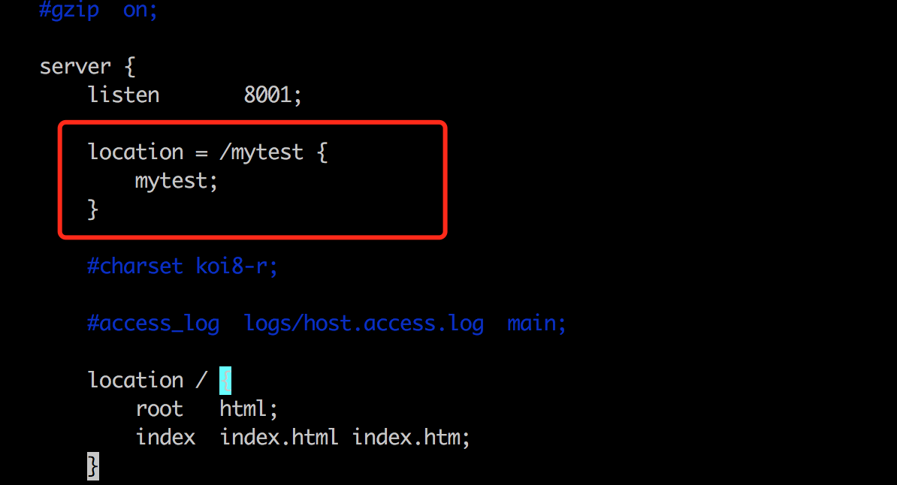

Slide 4
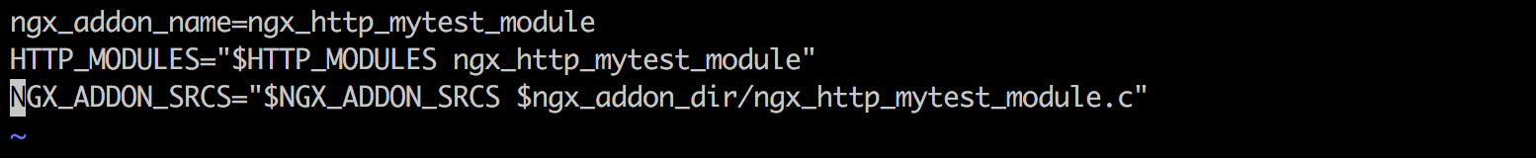
编写config文件

Slide 5
编写模块结构 ngx_http_mytest_module

Slide 6
编写模块上下文结构 ngx_http_mytest_module_ctx

Slide 7
编写模块命令结构 ngx_http_mytest_commands

Slide 8
触发命令的回调函数 ngx_http_mytest

Slide 9
对http请求的具体处理方法 ngx_http_mytest_handler
https://github.com/jianfengye/MyWorks/blob/master/nginx_module_mytest/ngx_http_mytest_module.c

Slide 10
重新编译
./configure --add-module=./addon/mytest_module/ && make

Slide 11
运行

Slide 12
nginx的http模块开发--一个验证url参数的例子

Slide 13
配置文件

Slide 14
config

Slide 15
ngx_http_mysecret_module.c
https://github.com/jianfengye/MyWorks/blob/master/nginx_module_mysecret/ngx_http_mysecret_module.c

Slide 16
nginx的http模块开发--一个验证url参数的例子2

Slide 17
配置文件

Slide 18
ngx_http_mysecret_module.c
https://github.com/jianfengye/MyWorks/blob/master/nginx_module_mysecret2/ngx_http_mysecret_module.c

Slide 19
nginx的http模块开发

Slide 20
模块开发
http://tengine.taobao.org/download/nginx@taobao.pdf

